Slide 1


স্বাগতম

Slide 2

শিক্ষক পরিচিতি
আফরুজা সুলতানা
সহকারী শিক্ষক (কৃষি)
কোহিনূর বালিকা উচ্চ বিদ্যালয়
তরগাঁও,কাপাসিয়া,গাজীপুর।

Slide 3

পাঠ পরিচিতি
শ্রেণি-৭ম
বিষয়-কৃষিশিক্ষা
অধ্যায়-৪র্থ

Slide 4
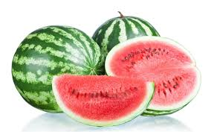
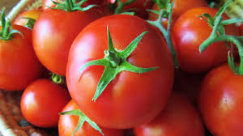
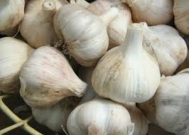
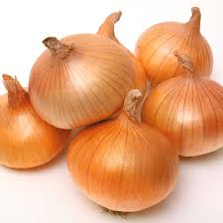
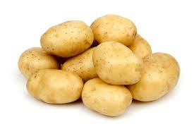
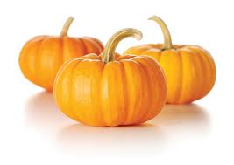
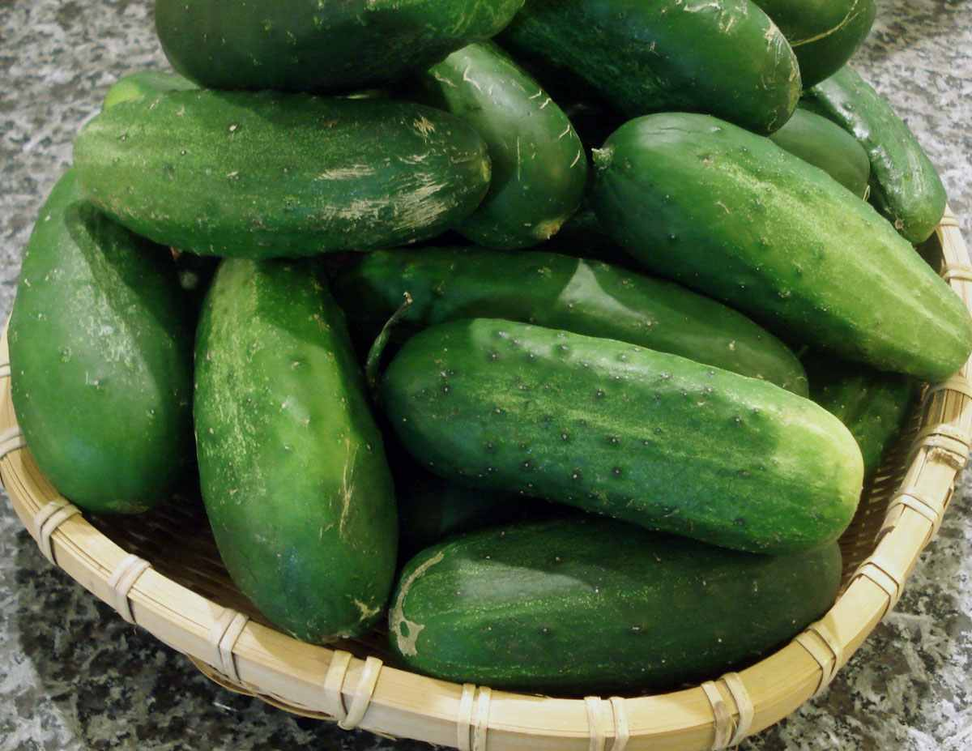

Slide 5
আজকের পাঠ-
রবি ও খরিপ মৌসুমের ফসল

Slide 6
শিখনফল
এই পাঠ শেষে শিক্ষার্থীরা-
রবি ও খরিপ মৌসুমের ফসল কি তা বলতে পারবে।
রবি ও খরিপ মৌসুমের বৈশিষ্ট্য ব্যাখ্যা করতে পারবে।
রবি ও খরিপ মৌসুমের ফসলগুলো আলাদা করতে পারবে।

Slide 7
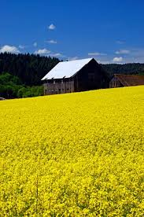
পাঠ উপস্থাপন

Slide 8
রবিফসল
যেসব ফসলের দৈহিক বৃদ্ধি ও ফুল-ফল উৎপাদনের পুরো বা অধিক সময় রবি মৌসুমে হয় তাদেরকে রবি ফসল বলে ।রবি ফসলকে শীতকালীন ফসল বলা হয়।

Slide 9
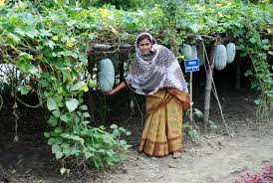

Slide 10
খরিপ ফসল
যে সব ফসলের দৈহিক বৃদ্ধি ও ফুল-ফল উৎপাদনের পুরো বা অধিক সময় খরিপ মৌসুমে হয় তাদেরকে খরিপ ফসল বলে।

Slide 11
একক কাজ
রবি ও খরিপ মৌসুমের ফসল বলতে কি বুঝ?

Slide 12
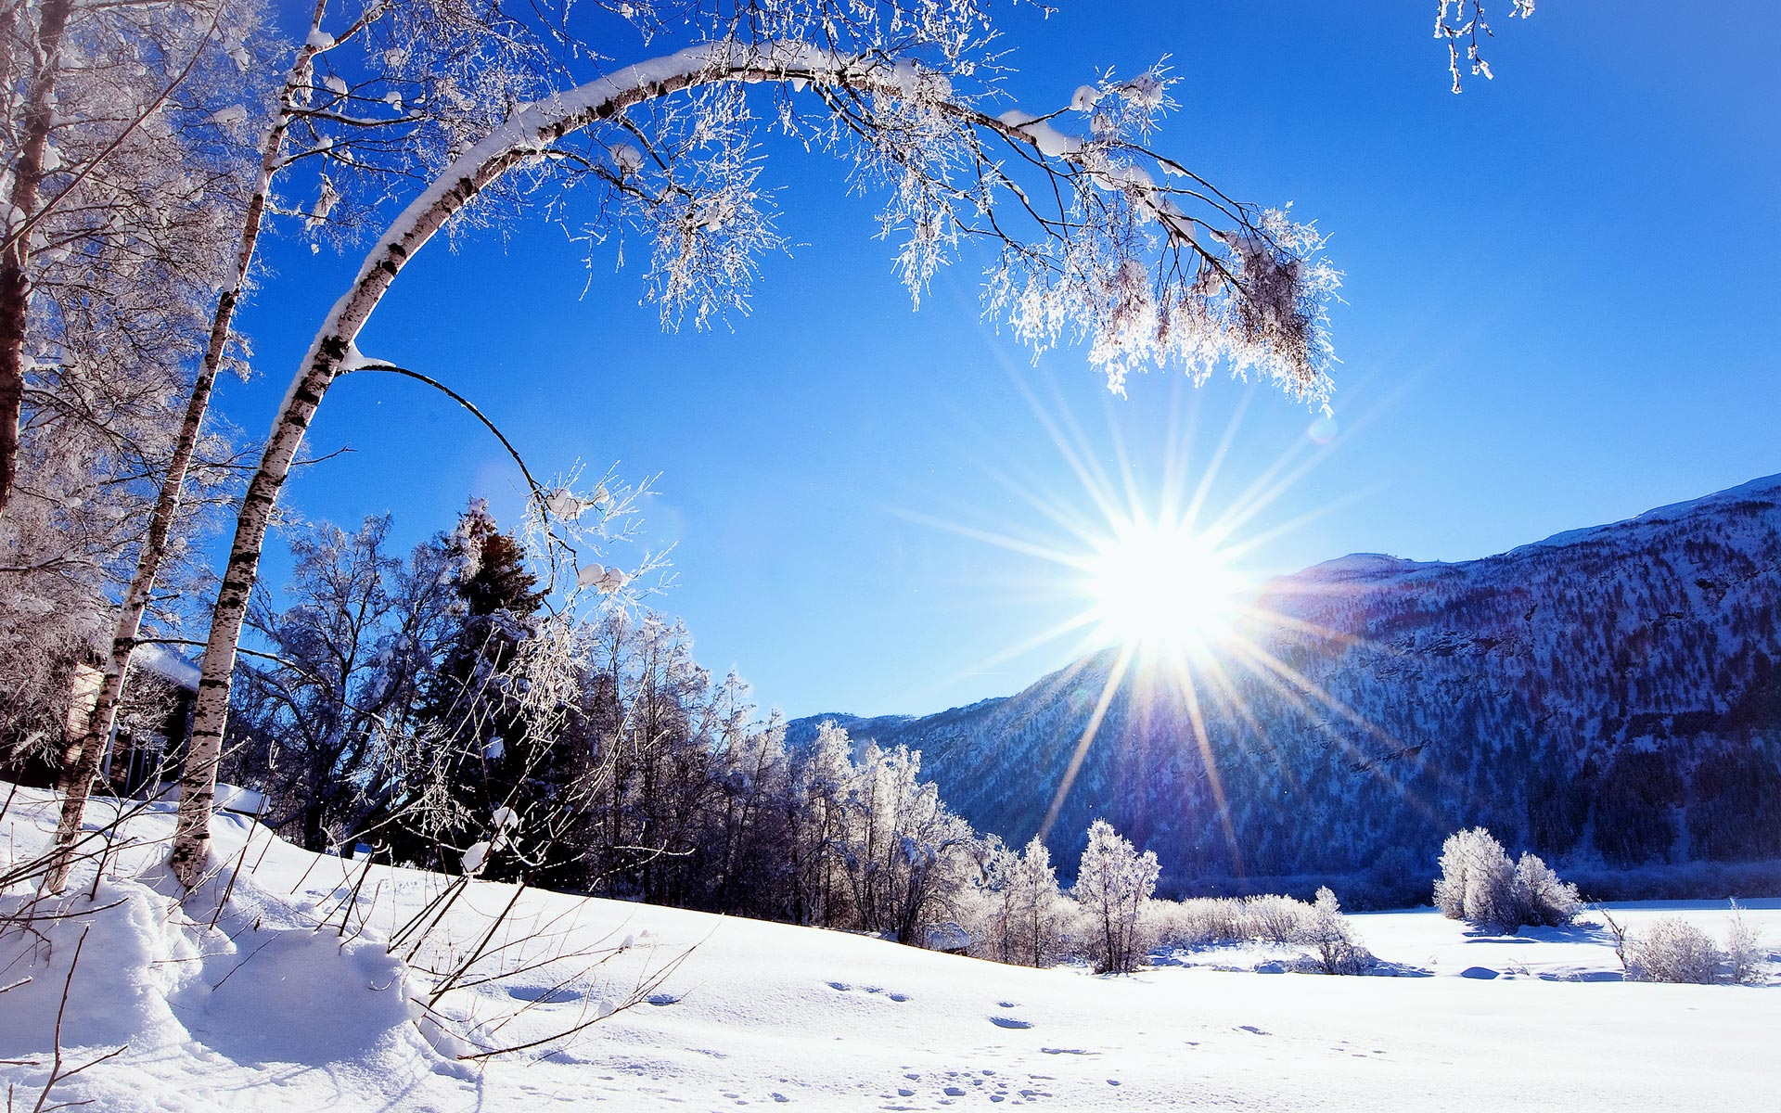

Slide 13
রবি মৌসুমের বৈশিষ্ট্য
তাপ কম থাকে।
বৃষ্টিপাত কম হয়।
বায়ুর আর্দ্রতা কম থাকে।
দিনের চেয়ে রাত বড় বা সমান হয়।

Slide 14
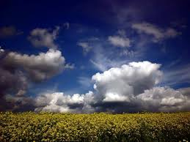

Slide 15
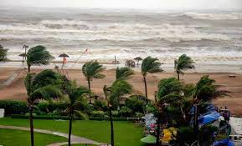

Slide 16
খরিপ মৌসুমের বৈশিষ্ট্য
তাপ বেশি থাকে।
বৃষ্টিপাত বেশি হয়।
বায়ুর আর্দ্রতা বেশি থাকে।
দিনের দৈর্ঘ্য রাতের দৈর্ঘ্য সমান বা বেশি হয়।

Slide 17
জোড়ায় কাজ
রবি ও খরিপ মৌসুমের তিনটি করে বৈশিষ্ট্য খাতায় লিখ।

Slide 18
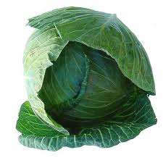
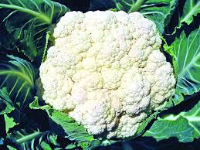
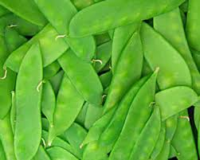
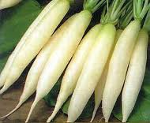
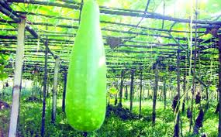
শীতকালীন সবজি(রবিফসল)
রসূন
বাঁধাকপি
গোলআলু
পেয়াজ
ফুলকপি
সীম
মূলা
লাউ

Slide 19
রবি ফসলগুলো হল-
মূলা,রসূন,পেয়াজ, গোল আলু, বাঁধাকপি, ফুলকপি, গমের শিষ, ছোলা গাছ।

Slide 20
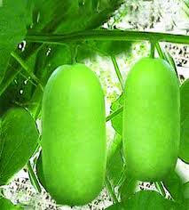
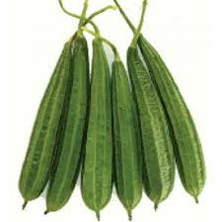
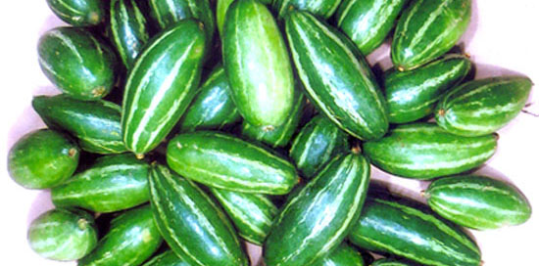
গ্রীষ্মকালীন সবজি (খরিপ ফসল)
শশা
চালকুমড়া
ঝিঙ্গা
মিষ্টিকুমড়া
তরমুজ
পটল

Slide 21
        দলীয় কাজ
রবি ফসল ও খরিপ ফসলের আলাদা আলাদা তালিকা তৈরী কর।

Slide 22
মূল্যায়ন
কোন ফসলকে শীতকালীন ফসল বলে?
রবি মৌসুমের দুইটি বৈশিষ্ট্য বল।
তিনটি রবি ফসলের নাম বল।
দুইটি খরিপ ফসলের নাম বল।

Slide 23
বাড়ির কাজ
তোমার বাড়ীর রান্না ঘরে কী কী সবজি আছে তার তালিকা তৈরী করে রবি ও খরিপ ফসলগুলো আলাদা কর।

Slide 24

ধন্যবাদ

